Slide 1
CHỦ ĐỀ 12
  PHÉP CỘNG, PHÉP TRỪ TRONG PHẠM VI 1000
BÀI 62:
PHÉP TRỪ (CÓ NHỚ) TRONG PHẠM VI 1000

Slide 3
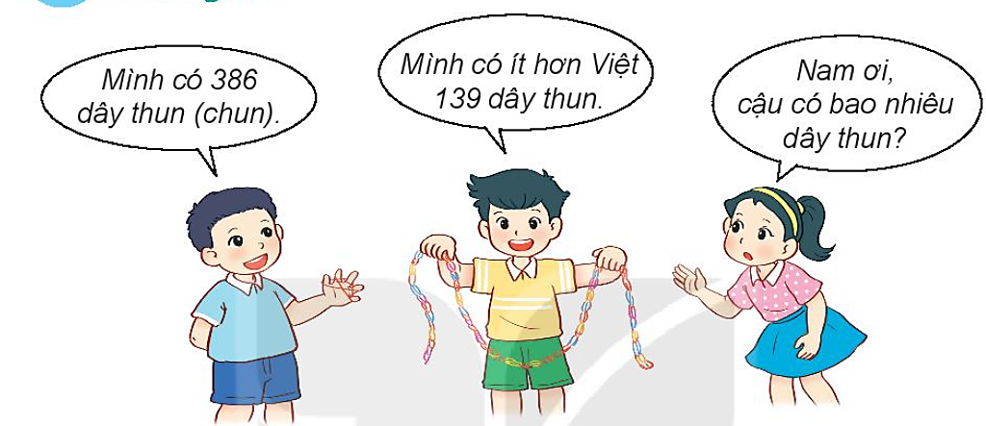
386 – 139 = ?

Slide 4
Trăm | Chục | Đơn vị
3
8
6
-
1
3
9
386
139
6 không trừ 9
lấy 16 trừ 9
-
bằng 7, viết 7
, nhớ 1
8 trừ 1 bằng 7,
7 trừ 3 bằng 4
2
4
7
viết 4
3 trừ 1 bằng 2,
viết 2
386 – 139 = 247

Slide 6
1
Tính.
241
138
424
207
623
617
562
338
-
-
-
-
103
217
6
224

Slide 7
2
Đặt tính rồi tính ?
362 – 36 485 – 128 651 - 635 780 - 68
362
36
485
128
651
635
780
68
-
-
-
-
326
357
16
712

Slide 8
3
Trong vườn ươm có 456 cây giống. Người ta lấy đi 148 cây giống để trồng rừng. Hỏi trong vườn ươm còn lại bao nhiêu cây giống?
Tóm tắt:
Có : 456 cây
Lấy đi : 148 cây
Còn lại: …. cây ?
Bài giải
Trong vườn ươm còn lại số cây giống là:
456 – 148 = 308 (cây)
Đáp số: 308 cây giống

Slide 10
1
Tính (theo mẫu)
457
285
7 trừ 5 bằng 2, viết 2
5 không trừ được 8 lấy 15 trừ 8 bằng 7,
viết 7 nhớ 1
4 trừ 1 bằng 3, 3 trừ 2 bằng 1, viết 1
-
1
7
2
427
251
608
315
-
+
176
293

Slide 11
2
Số ?
Số bị trừ | 482 | 354 | 772 | 530
Số trừ | 135 | 190 | 391 | 60
Hiệu | 347 | ? | ? | ?
164
381
470

Slide 12
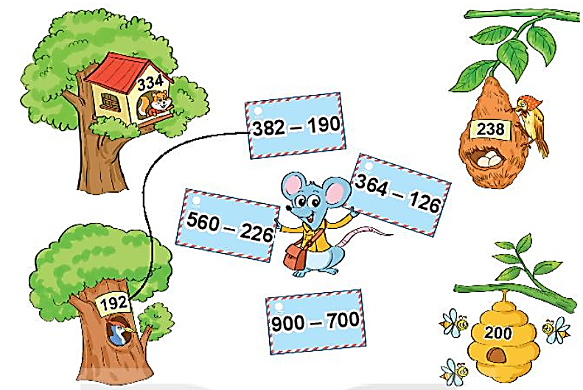
3
Tìm địa chỉ cho mỗi bức thư

Slide 13
4
Đầu năm, một công ty có 205 người đang làm việc. Đến cuối năm, công ty có 12 người nghỉ việc. Hỏi cuối năm, công ty đó còn lại bao nhiêu người đang làm việc?
Tóm tắt:
Có : 205 người
Nghỉ : 12 người
Còn lại: … người?
Bài giải
Cuối năm, công ty đó còn lại số người đang làm việc là:
205 – 12 = 193 (người)
Đáp số: 193 người

Slide 14
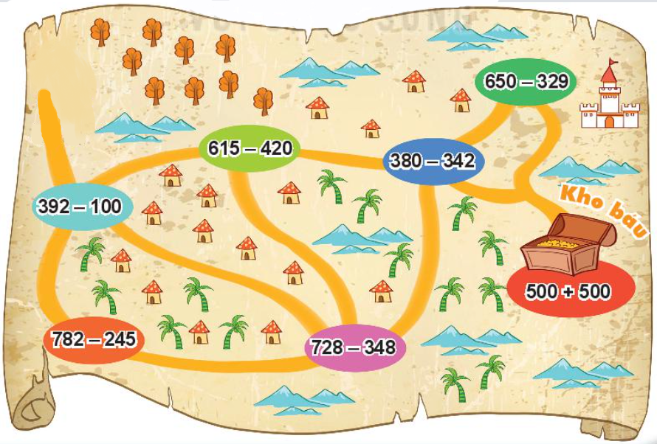

5
292 537 380 38 1000
Trong tấm bản đồ, Rô-bốt đi qua các phép tính có thứ tự như sau:
321
38
195
292
1000
537
380

